Slide 1

MANUAL DE UTILIZAÇÃO
DATABASE MARKETING
ICASA CONSULTORIA E NEGÓCIOS IMOBILIÁRIOS

Slide 2
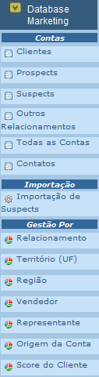
Database Marketing :
É o Banco de Dados de Marketing que armazena as Contas (Pessoas Jurídicas e Físicas) que já tiveram ou terão relacionamento com sua empresa. As funções deste módulo são :
Clientes
Prospects
Suspects
Outros Relacionamentos
Todas as Contas
Contatos
Importação de Suspects
Gestão por Relacionamento
Gestão por Território(UF)
Gestão por Região
Gestão por Vendedor
Gestão por Representante
Gestão por Origem da Conta
Score do Cliente

Slide 3
DATABASE MARKETING
CLIENTES

Slide 4
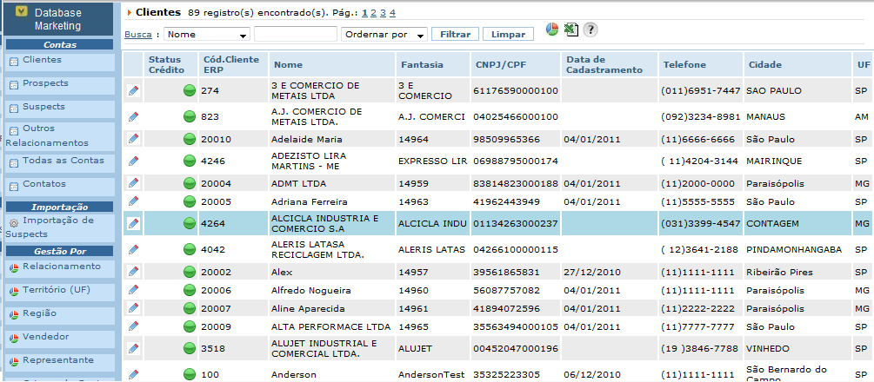
CLIENTES
O Cliente é qualquer Conta que já comprou algum produto ou serviço de sua empresa.
Nesta função você pode visualizar a lista completa de clientes contidos no Database Marketing.

Slide 5
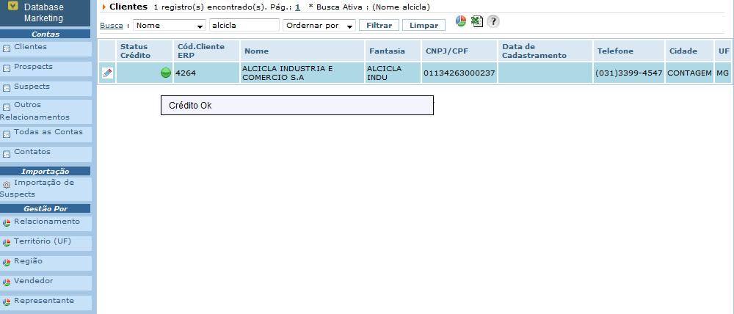
CLIENTES - LOCALIZANDO UM CLIENTE (Busca Rápida)
1. Selecione o Campo de Busca Rápida
2. Digite o Conteúdo
3. Clique em Filtrar
Nesta função você pode localizar um cliente selecionando o campo desejado de busca, por exemplo “Nome”, digitar o conteúdo a pesquisar no campo ao lado e clicar no botão filtrar.
Ao passar o mouse sobre o ícone “Status Crédito” é possível visualizar rapidamente o situação do cliente/grupo. Para abrir a ficha completa do cliente basta clicar no ícone a esquerda “Detalhes”.
4. Passe o Mouse para ver o Status
Para retirar o Filtro Clique aqui
5. Clique aqui para abrir a ficha completa

Slide 6
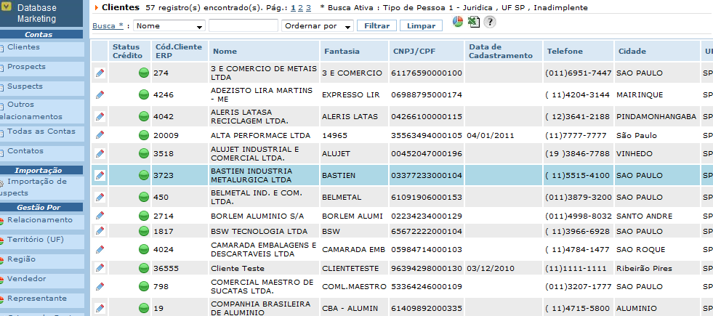
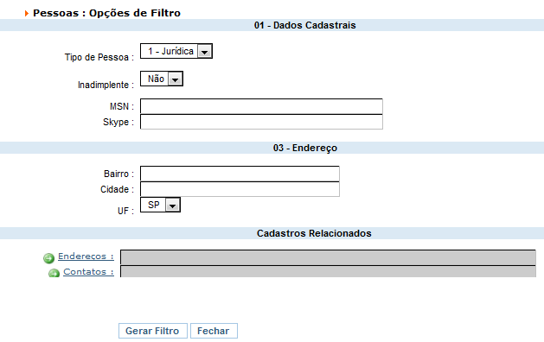
CLIENTES – FILTRANDO CLIENTES (Busca Avançado)
4. Clique em Filtrar
1. Clique no link “Busca”
Nesta função você pode buscar o(s) cliente(s) selecionando vários campos simultâneos.
Para isto clique no Link “Busca”, na tela de Filtros selecione os campos desejados, clique em gerar filtro e clique no botão filtrar. O resultado será exibido no Browse.
2. Selecione os Campos e Conteúdos de Filtro
Neste material reduzimos a quantidade de campos para sua melhor visualização, mas temos como opções de filtro todos os campos do cadastro e sub-cadastros.
Se desejar você ainda pode escolher os campos de sub-cadastros (Chamados de Mestre x Detalhe) clicando nos links ao lado.
3. Clique em Gerar Filtro

Slide 7
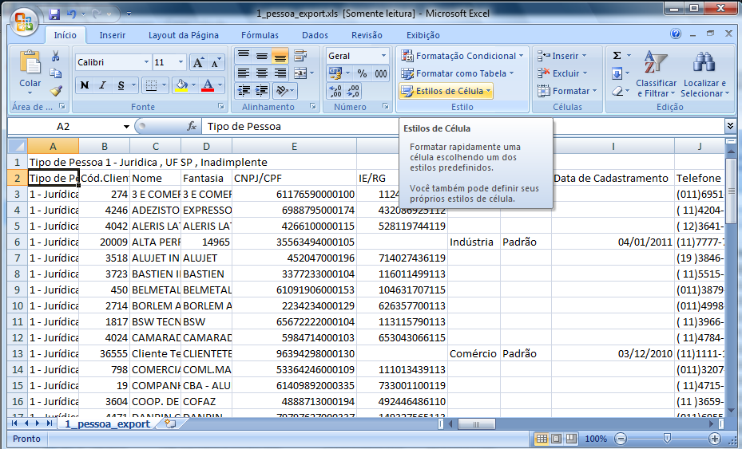
CLIENTES – EXPORTANDO PARA O EXCEL
Clique no ícone excel
Nesta função você pode exportar os clientes filtrados ou até mesmo o cadastro completo clicando no ícone “excel”.
A lista é gerada com todos os campos do cadastro.
Obs : Não são exportados os dados nos sub-cadastros.

Slide 8
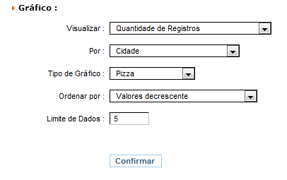
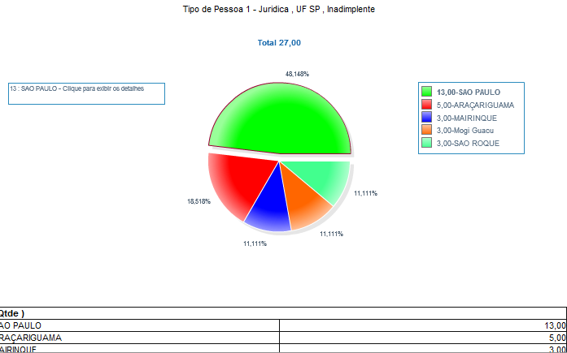
CLIENTES – GERANDO GRÁFICOS
1. Clique no ícone “Gráficos”
Nesta função você pode gerar gráficos dos clientes filtrados ou até mesmo o cadastro completo clicando no ícone “Gráficos”.
2. Neste campo você pode selecionar o tipo de visualização do gráfico “Quantidade de Registros” ou “Somatório de XXXX” onde XXXX é qualquer campo do tipo numérico do cadastro de clientes.
3. Neste campo você pode selecionar o campo de agrupamento para gerar o gráfico.
4. Neste campo você pode selecionar o tipo de Gráfico (Pizza, Barras ou Linhas)
5. Neste campo você pode selecionar a ordenação. Ideal para Classificação ABC.
7. O Gráfico será gerado e você ainda tem o recurso “Drill Down” onde ao clicar em uma fatia do gráfico é possível visualizar a lista de registros que o compõe.
6. Neste campo você limitar a quantidade de resultados. E depois clique em “Confirmar”

Slide 9
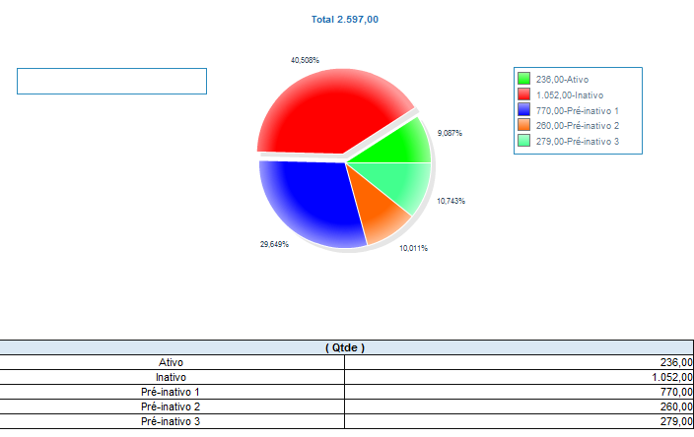
CLIENTES – GERANDO GRÁFICOS (exemplo prático)
O módulo Análise de Vendas, alimenta entre outros campos, uma informação importante chamada “status de frequência”. Neste módulo Database Marketing gerando um gráfico por este campo podemos analisar que :
-Dos 2.597 clientes deste banco de dados, apenas 236 são efetivamente Ativos, ou seja compraram nos últimos 30 dias (parâmetro)
-770 já são Pré-Inativos 1 - ou seja compraram entre 31 a 60 dias (faixa parametrizada no Analise de Vendas)
-260 já são Pré-Inativos 2 - ou seja compraram entre 61 a 90 dias (faixa parametrizada no Analise de Vendas)
-279 já são Pré-Inativos 3 - ou seja compraram entre 91 a 120 dias (faixa parametrizada no Analise de Vendas)
-1.052 já são Inativos - ou seja compraram a mais de 120 dias (faixa parametrizada no Analise de Vendas)
Aliado ao módulo de Marketing poderíamos construir campanhas de televendas e/ou telemarketing para trabalhar as contas pré-inativas e inativas oferecendo promoções e executando scripts de pesquisa de satisfação.
Obs : Para maiores informações consulte o material dos módulos de Análise de Vendas e Marketing.

Slide 10
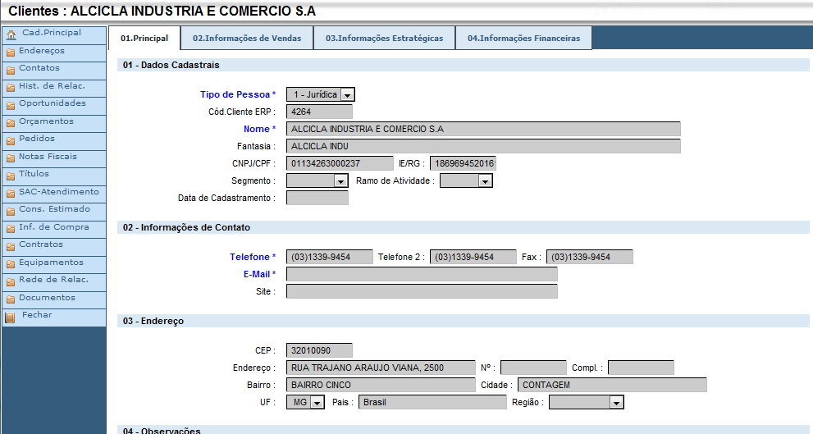
CLIENTES - FICHA COMPLETA (tela detalhes)
Campos Aba 01. Principal
Tipo de Pessoa : Jurídica / Física
Cód.Cliente ERP
Nome / Razão Social
Nome Fantasia
CNPJ/CPF : Campo usado como chave nas integrações
IE/RG : Inscrição Estadual ou RG
Segmento de Atuação
Ramo de Atividade
Data de Cadastramento
Telefones e FAX do Cliente
E-mail e Site
Endereço de Faturamento
Observações
Todos os campos acima exceto os sublinhados devem ser editados apenas no ERP pois serão importados para o CRM
Quando o CRM está integrado a um sistema de ERP os campos cadastrais como Nome, CNPJ/CPF, endereço de faturamento e outros tem a edição desabilitada no CRM pois entendemos que a manutenção destas informações devem ser feitas no ERP por um usuário responsável por este cadastro, já que erros nestes dados podem implicar em problemas de faturamento, fiscal e contábil. No CRM podem ser alimentadas apenas informações complementares voltadas ao relacionamento que não tragam impacto no funcionamento correto do ERP.
No CRM não é possível incluir diretamente um cliente, mas é possível incluir um “Prospect” que veremos mais a frente e depois solicitar ao ERP que o transforme em Cliente.

Slide 11
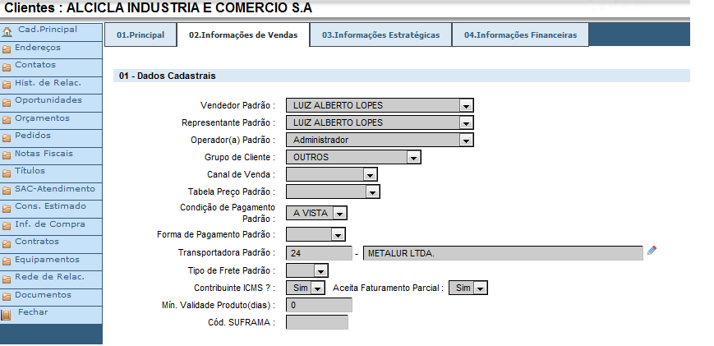
CLIENTES - FICHA COMPLETA (Aba 02. Informações de Vendas)
Vendedor: (Colaborador comercial que atende o cliente).
Representante: (Agente externo que atende o cliente).
Operador de Padrão: (Colaborador que efetua ligações de televendas/telemarketing).
Grupo de Cliente: (Campo de agrupamento).
Canal de Venda: (Campo de agrupamento).
Tabela de Preço Padrão:
Cond. Pagamento Padrão:
Forma de Pagamento Padrão:

Slide 12
CLIENTES - FICHA COMPLETA (Aba 02. Informações de Vendas)
Transportadora Padrão:
Tipo de Frete Padrão:
Contribuinte de ICMS:(Usado na Sugestão de CFOP e cálculo de ICMS).
Aceita Faturamento Parcial: (Se o cliente permite que o pedido seja faturado em mais de uma nota fiscal).
Mín. Validade Produtos: ( Alguns clientes não aceitam produtos com datas de validade próximas do vencimento).
Cód. SUFRAMA: Usado na Sugestão de CFOP e cálculo de ICMS).
Os campos acima são usados principalmente no módulo de Vendas como valores padrão e regras fiscais para o Orçamento e Pedido.

Slide 13
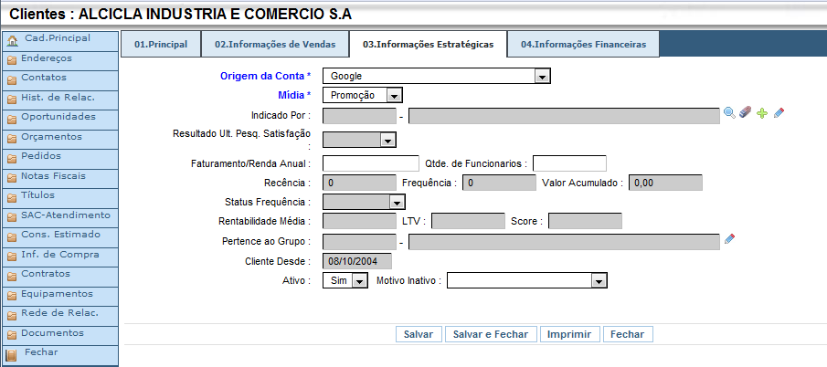
CLIENTES - FICHA COMPLETA (Campos Aba 03. Informações Estratégicas)
Origem da Conta : Ideal para medir qual ação /campanha de marketing está gerando mais clientes (alimentado pelo cadastro de campanhas no módulo de marketing)
Mídia : Veículo de comunicação
Indicado por : Com este campo podemos descobrir quem são os “Brand Advocates”.
Resultado da Ult. Pesquisa de Satisfação : Alimentado pela função de Script no módulo de Serviços.
Faturamento / Renda Anual (Pode ser usado nas segmentações)
Qtde de Funcionários (Pode ser usado nas segmentações)
Recência : Qtde de dias desde a última compra (Atualizado pelo módulo analise de vendas)
Frequência : Qtde de compras efetuadas no período (Atualizado pelo módulo analise de vendas)

Slide 14
CLIENTES - FICHA COMPLETA (Campos Aba 03. Informações Estratégicas)
Valor Acumulado: Soma das compras efetuadas no período. (Atualizado pelo módulo analise de vendas)
Status de Frequência: Controla a Pré-Inatividade (Atualizado pelo módulo analise de vendas)
Rentabilidade Média: Cálcula a margem (Bruto – Impostos – Custo do produto) no período (Atualizado pelo módulo analise de vendas)
LTV:Life time value ( Com o consumo estimado projeta o quanto o cliente ainda pode comprar ) (Atualizado pelo módulo analise de vendas)
Score: Combina variáveis do RFV e Inadimplência para o cálculo do Score (Atualizado pelo módulo analise de vendas)
Pertence ao Grupo: Alimentado no ERP
Cliente Desde: Alimentado no ERP
Ativo: para vendas
Motivo Inativo:

Slide 15
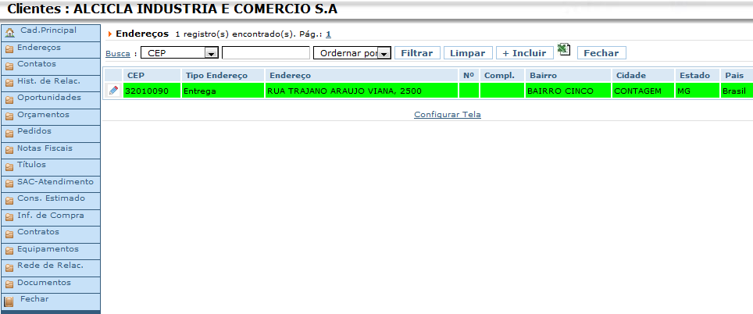
CLIENTES - SUBCADASTROS (endereços)
São usados no módulo de Orçamento / Pedido.
Endereços em verde são os endereço de entrega importados do ERP que não podem ser editados no CRM.
Importante ressaltar que um cliente poderá ter vários endereços, tal como:
COBRANÇA
ENTREGA
FATURAMENTO

Slide 16
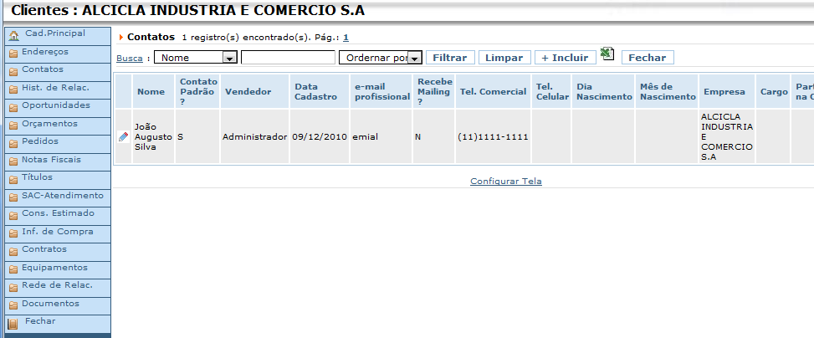
CLIENTES - SUBCADASTROS (contatos)
O CRM permite que você cadastre vários contatos em uma Conta.
Mais a frente iremos explicar em detalhes o cadastro de contatos.

Slide 17
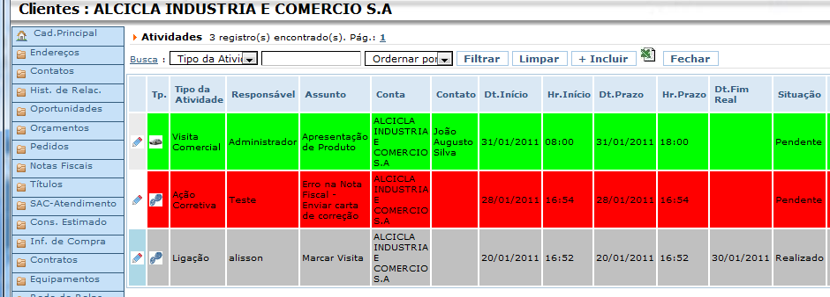
CLIENTES - SUBCADASTROS (Histórico de Relacionamento)
O sistema exibe a lista completa de Ligações, Visitas, e-mails , Atendimentos, Oportunidades, entre outras interações previstas no sistema, com a alimentação correta. Desta forma qualquer colaborador poderá atender o cliente com qualidade e segurança de que as informações passadas foram mantidas e serão aproveitadas.
O detalhamento desta função é feito no material dos demais módulos como Atividades, Serviços , Oportunidades e outros que alimentam o histórico.

Slide 18
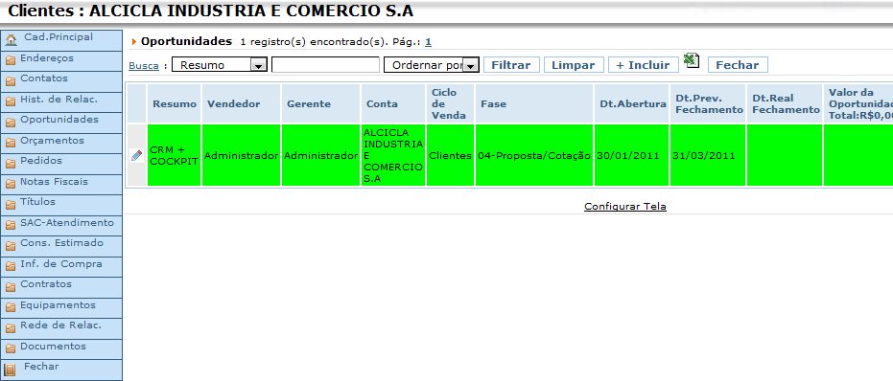
CLIENTES - SUBCADASTROS (Oportunidades)
O sistema exibe a lista completa de Oportunidades realizadas e em andamento na conta.
O detalhamento desta função é feito no material do módulo Oportunidades.

Slide 19
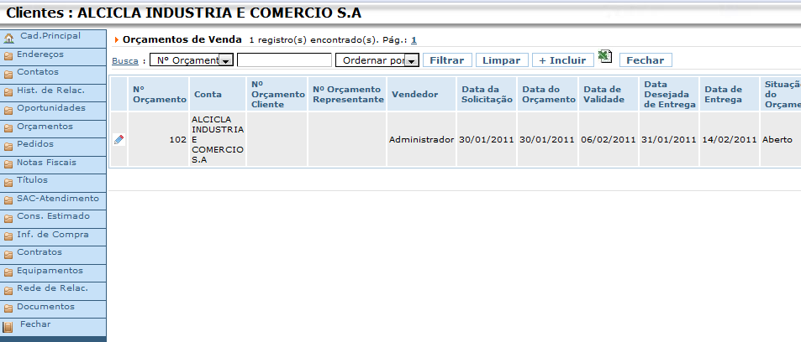
CLIENTES - SUBCADASTROS (Orçamentos)
O sistema exibe a lista completa de Orçamentos realizados e em andamento na conta.
O detalhamento desta função é feito no material do módulo Orçamentos / Pedidos.

Slide 20
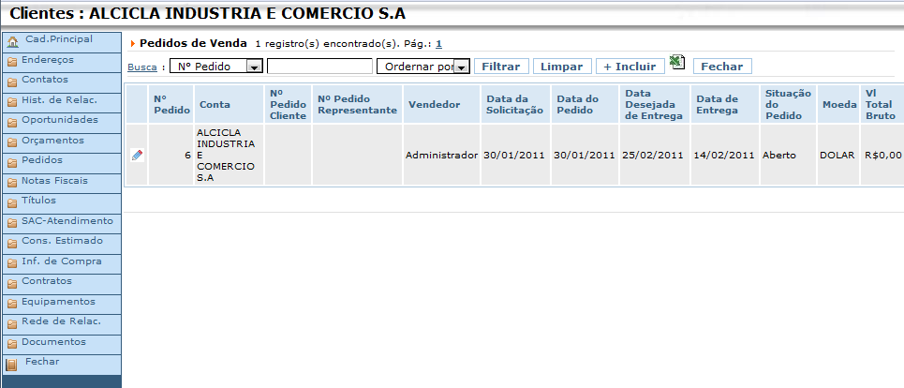
CLIENTES - SUBCADASTROS (Pedidos)
O sistema exibe a lista completa de Pedidos realizados e em andamento na conta.
O detalhamento desta função é feito no material do módulo Orçamentos / Pedidos.

Slide 21
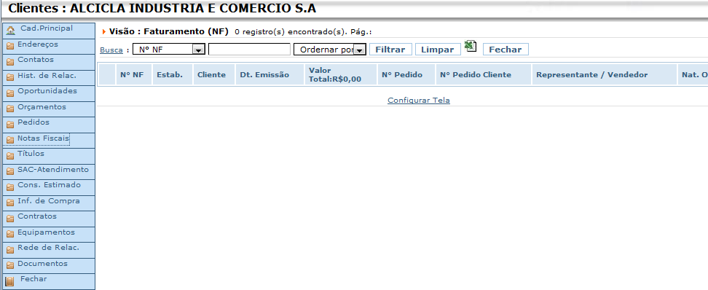
CLIENTES - SUBCADASTROS (Notas Fiscais)
O sistema exibe a lista completa de Notas Fiscais emitidas para o Cliente. ( Importada no módulo Análise de Vendas)
O detalhamento desta função é feito no material do módulo Análise de Vendas.

Slide 22
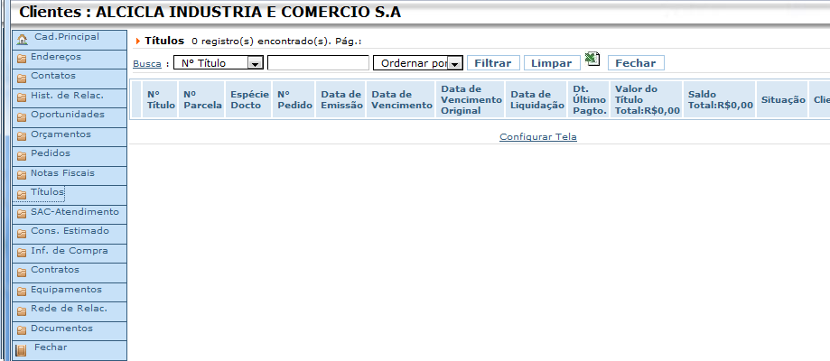
CLIENTES - SUBCADASTROS (Títulos)
O sistema exibe a lista completa de Títulos emitidos para o Cliente. ( Importada no módulo Tele Cobrança)
O detalhamento desta função é feito no material do módulo Tele Cobrança.

Slide 23
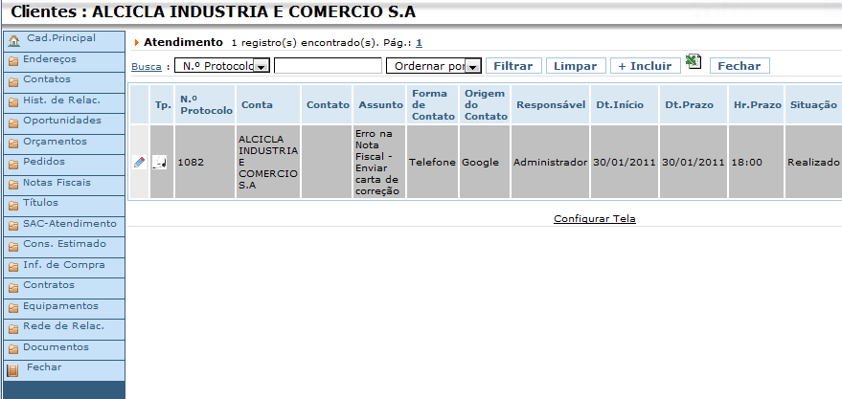
CLIENTES - SUBCADASTROS (Sac-Atendimento)
O sistema exibe a lista completa de Atendimentos realizados e em andamento do Cliente.
O detalhamento desta função é feito no material do módulo Serviços.

Slide 24
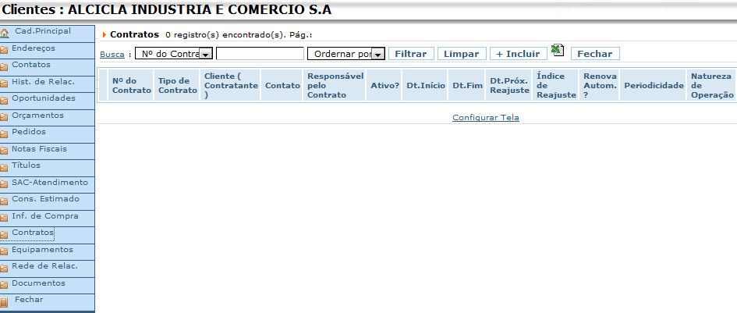
CLIENTES - SUBCADASTROS (Contrato)
Exibe os contratos de prestação de serviço de manutenção / assistência técnica.
O detalhamento desta função é feito no material do módulo Serviços.

Slide 25
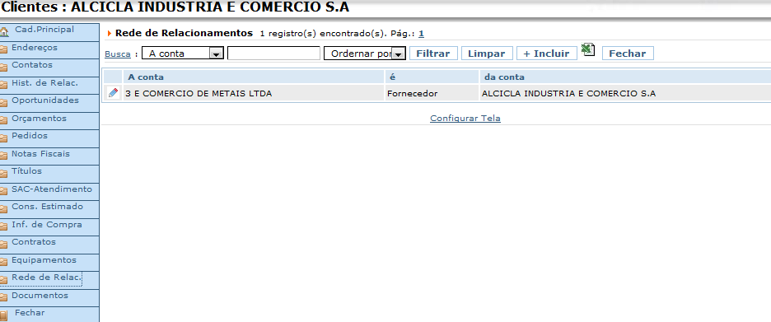
CLIENTES - SUBCADASTROS (Rede de Relacionamento)
Exibe como o cliente se relaciona com outras contas do Database Marketing.

Slide 26
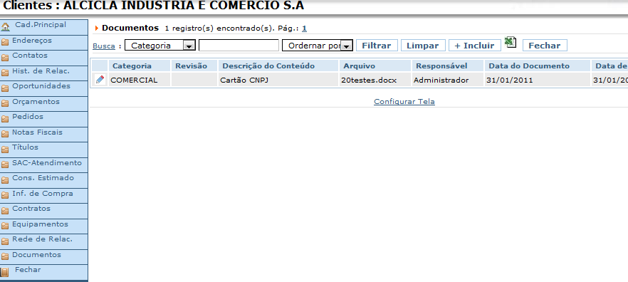
CLIENTES - SUBCADASTROS (Documentos)
O sistema permite que você anexe arquivos na ficha do cliente.

Slide 27
DATABASE MARKETING
CLIENTES - RESUMO

Slide 28
CLIENTES - RESUMO
A função “Clientes” permite que em uma única tela o colaborador tenha de forma centralizada e rápida todas as informações relacionadas ao cliente proporcionando agilidade operacional e qualidade no momento do atendimento.

Slide 29
DATABASE MARKETING
PROSPECTS

Slide 30
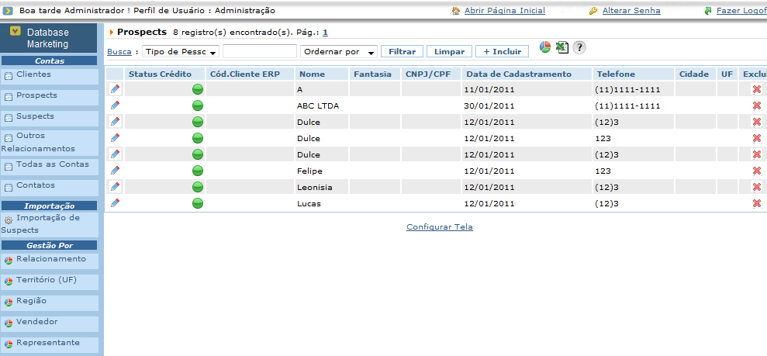
PROSPECTS
O Prospecte é um “Potencial Cliente” pois sua empresa o identificou/qualificou como interessante para seu negócio.
Nesta função você pode visualizar a lista completa de potenciais clientes “Prospects” contidos no Database Marketing. As funcionalidades de Busca, Excel e Gráficos são as mesmas que vimos anteriormente.
A diferença é que nesta tela você poderá incluir seus Prospects e a tela de detalhes que veremos a seguir possui algumas particularidades.
Vamos simular a inclusão de um “Prospect”.
.

Slide 31
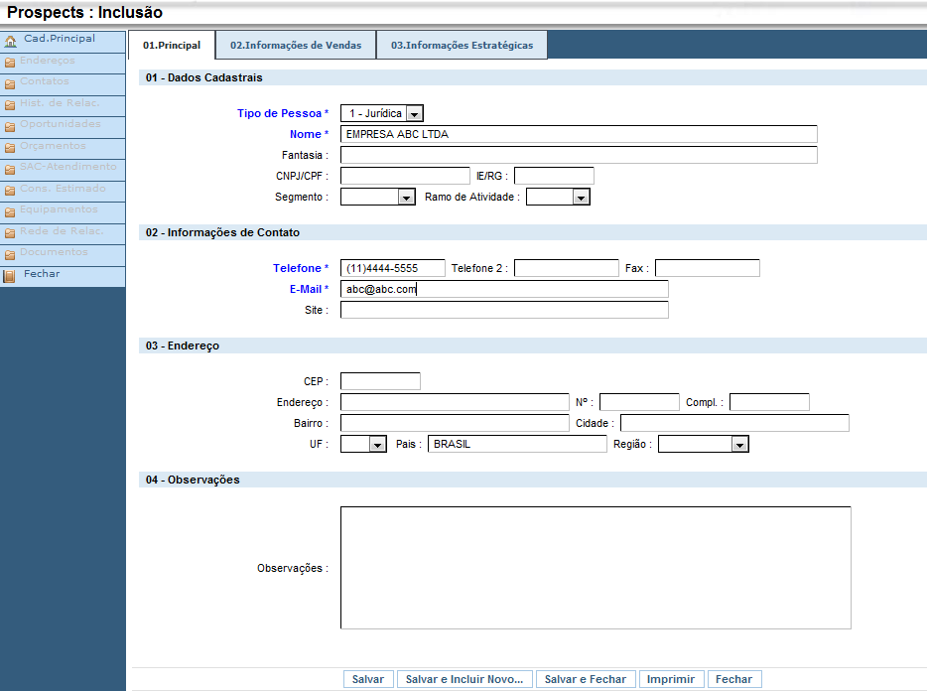
PROSPECTS - FICHA COMPLETA (Tela de Detalhes)
Para incluir um Prospect é simples, basta o preenchimento de 9 campos :
Tipo de Pessoa
Nome
Telefone
E-mail
Origem da Conta
Mídia
Vendedor
Representante
Operador

Slide 32
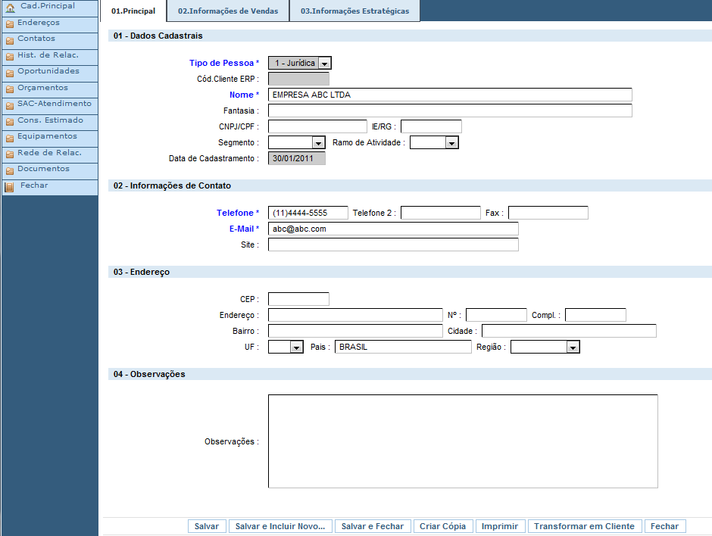
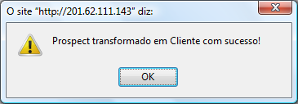
PROSPECTS - FICHA COMPLETA (Tela de Detalhes)
Alimentando as informações do Prospect é possível melhorar o relacionamento e aumentar suas chances de Venda. Os sub-cadastros são os mesmos que foram apresentados no Cliente.
Após a inclusão do Prospect você poderá complementar as informações gradualmente como:
Contatos
Atividades (Hist.Relacionamento para Visitas, Ligações, e-mails trocados)
Atendimentos
Oportunidades
Outros sub-cadastros disponíveis
5. Clique em OK na tela abaixo e prospect ficará aguardando o processamento da integração com o ERP (vide material do módulo Integração). Enquanto não for integrado com o ERP é liberada apenas a função de Orçamento mas não é permitida a inclusão de Pedidos.
1. Clique aqui para transformar um Prospect em Cliente.

Slide 33
DATABASE MARKETING
SUSPECTS

Slide 34
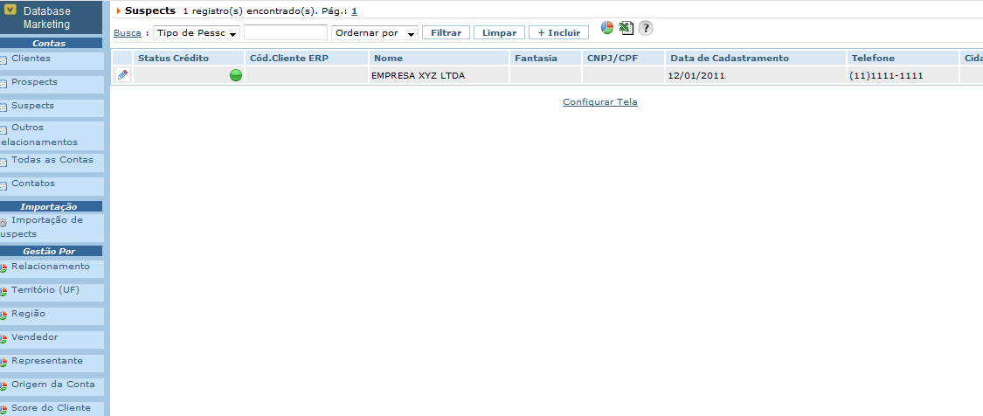
SUSPECTS
O Suspect é a Conta ainda não estudada e qualificada como Potencial Cliente, geralmente vinda de importação de mailings.
Nesta função você pode visualizar a lista completa de “Suspects” contidos no Database Marketing.
As funcionalidades de Busca, Excel e Gráficos são as mesmas que vimos anteriormente.
Os campos e sub-cadastros são os mesmos do “Prospect” também com a possibilidade de Transformar o Suspect em Prospect
.

Slide 35
DATABASE MARKETING
OUTROS RELACIONAMENTOS

Slide 36
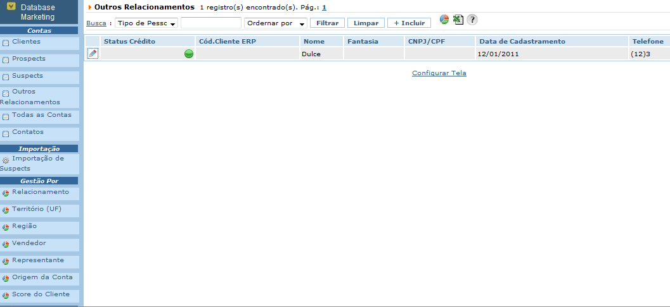
OUTROS RELACIONAMENTOS
No mesmo nível do Suspect é possível incluir Contas que sua empresa não necessariamente tem possibilidade de venda.
Ideal para cadastrar Consumidores Finais que podem acionar a função de SAC-Atendimento por exemplo, parceiros, instituições com fins sociais e outras que sua empresa mantém relacionamento.
Porém se eventualmente identificar uma possibilidade de venda é possível transformar este tipo de Conta em Prospect.

Slide 37
DATABASE MARKETING
TODAS AS CONTAS

Slide 38
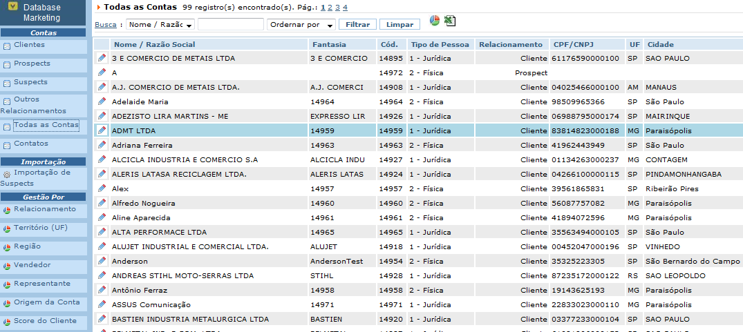
TODAS AS CONTAS
Nesta função você pode visualizar a lista completa das contas independente de seu relacionamento no Database Marketing

Slide 39
DATABASE MARKETING
CONTATOS

Slide 40
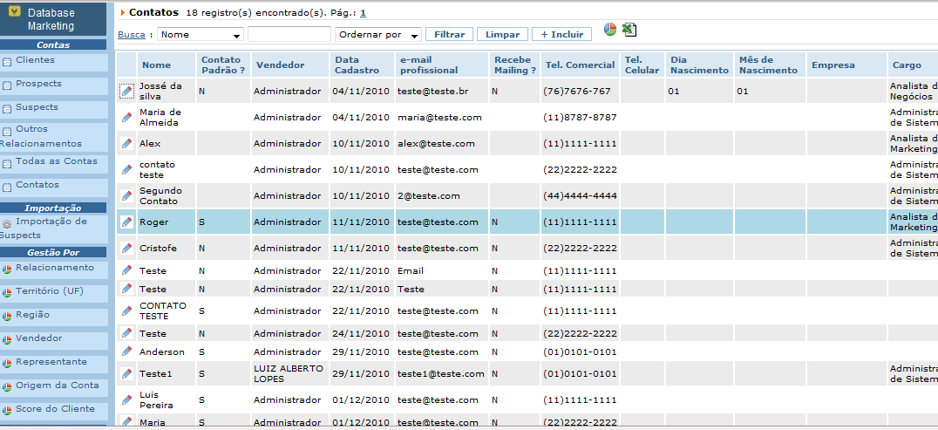
CONTATOS
Nesta função você pode visualizar a lista completa de Contatos independente da Conta em que está relacionado.
As funcionalidades de Busca, Excel, Gráficos e Inclusão são as mesmas que vimos anteriormente.

Slide 41
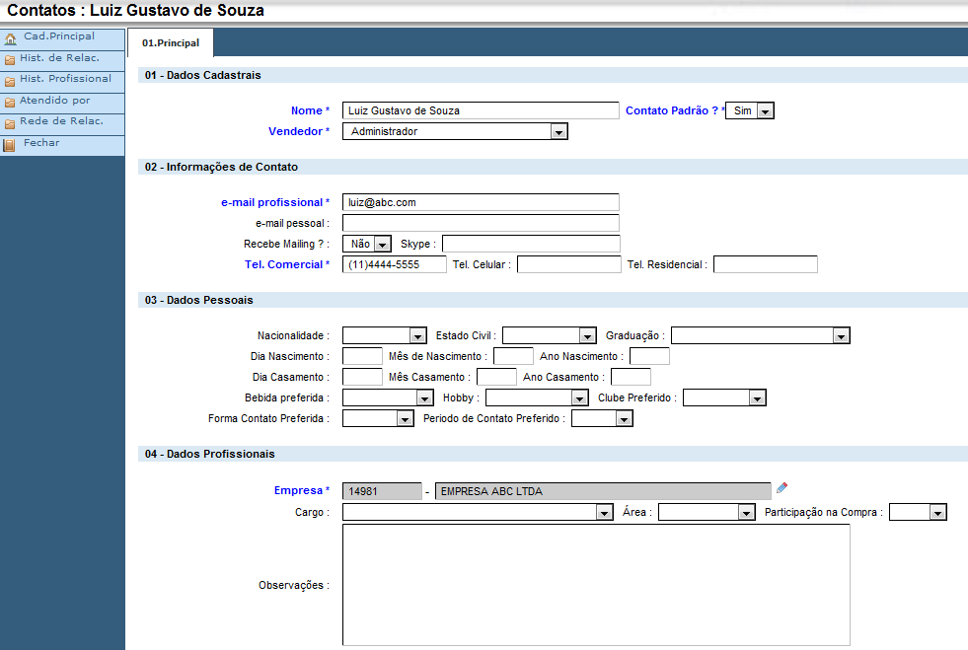
CONTATOS - FICHA COMPLETA (Tela detalhes)
O Contato é um cadastro separado do cadastro de Contas, porém um Contato sempre estará relacionado a uma Conta. É possível incluir um contato nesta função ou diretamente de dentro da ficha de uma Conta.
Para cadastrar um novo contato é necessário apenas o preenchimento de apenas 6 campos (obrigatórios) que estão em azul:
  Nome
  Contato Padrão dentro da Empresa
  Vendedor que o Atende
  E-mail Profissional
  Tel.Comercial
  Empresa onde trabalha.
Os demais campos fazem parte da qualificação do contato. Quanto mais informações melhor a possibilidade de relacionamento e venda.

Slide 42
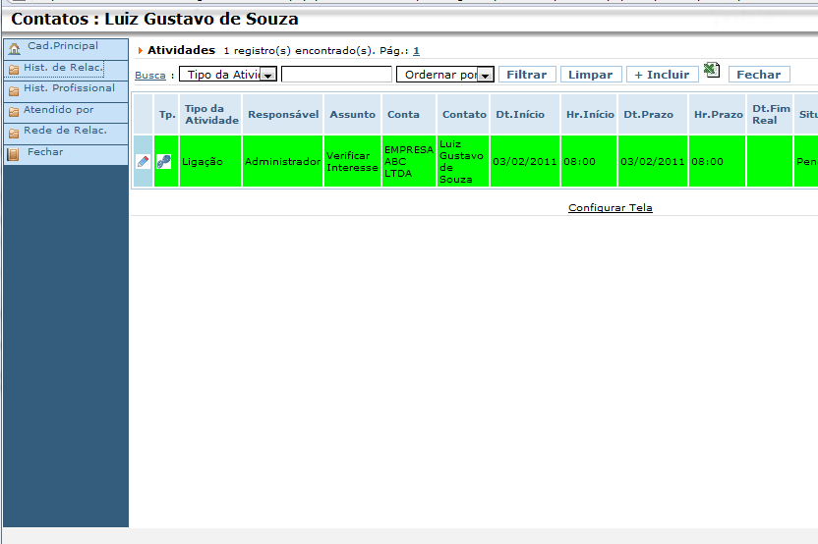
CONTATOS - FICHA COMPLETA (Histórico de Relacionamento)
O sistema exibe a lista completa de Ligações, Visitas, e-mails , Atendimentos, Oportunidades, entre outras interações previstas no sistema relacionada ao Contato.
O detalhamento desta função é feito no material dos demais módulos como Atividades, Serviços , Oportunidades e outros que alimentam o histórico.

Slide 43
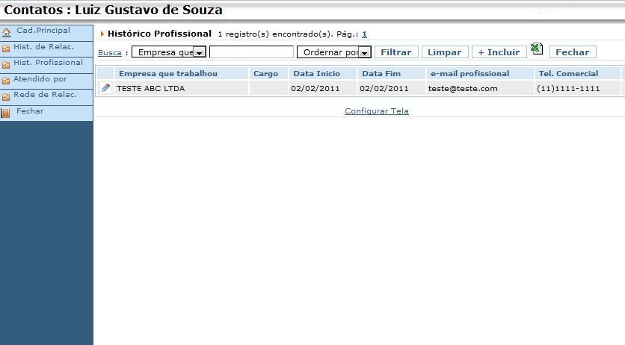
CONTATOS - FICHA COMPLETA (Histórico Profissional)
O sistema exibe as empresa que o contato já trabalhou mantendo sua rastreabilidade.
Um contato que hoje é seu comprador em uma empresa terá grandes chances de continuar comprando em outra empresa.
Por isso o gerenciamento do Contato é tão importante quanto o gerenciamento da Conta.

Slide 44
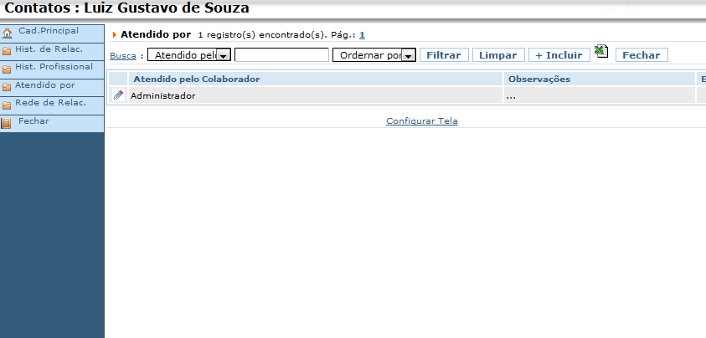
CONTATOS - FICHA COMPLETA (Atendido por)
O sistema exibe quais colaboradores atendem o cliente.
Na área comercial , área administrativa, área de pós-venda, etc.

Slide 45
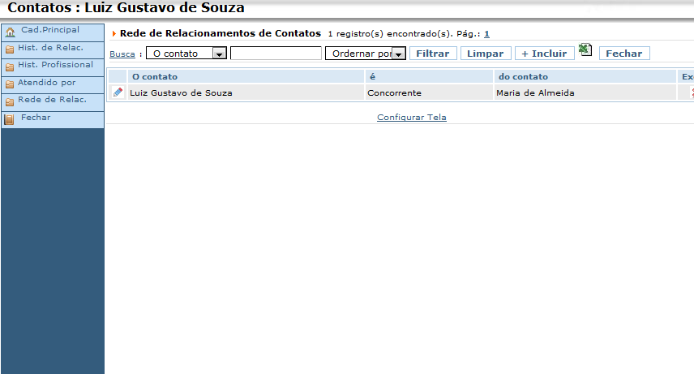
CONTATOS - FICHA COMPLETA (Rede de Relacionamento)
Exibe como o contato se relaciona com outros contatos do Database Marketing.

Slide 46
DATABASE MARKETING
IMPORTAÇÃO DE SUSPECTS

Slide 47
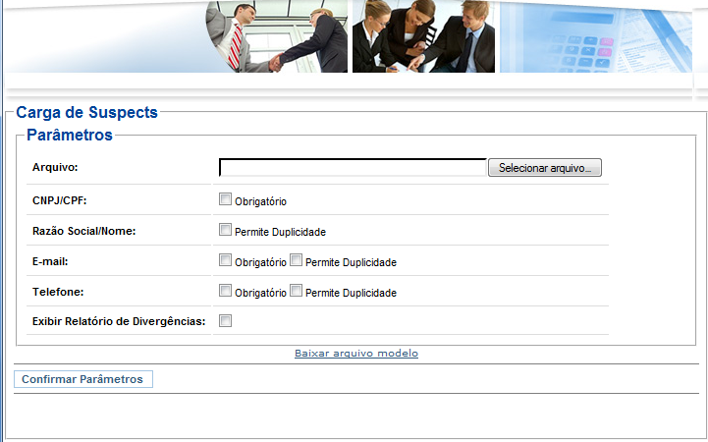
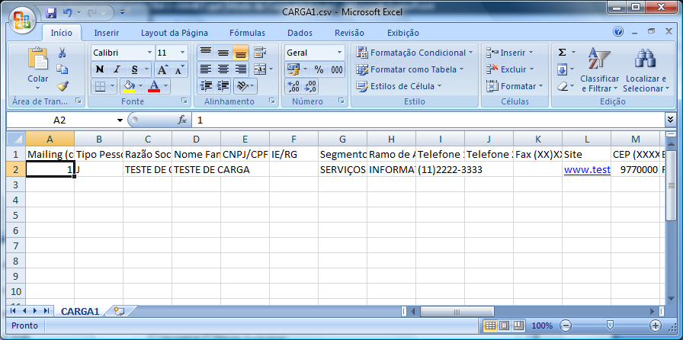
IMPORTAÇÃO DE SUSPECTS
4. Selecione o arquivo excel com os dados.
3. Selecione os parâmetros de consistência.
2. Alimentar o excel com os Suspects a importar.
1. Baixar o arquivo modelo
5. Clique aqui para confirmar os parâmetros e executar a importação..

Slide 48
GESTÃO
RELATÓRIOS

Slide 49
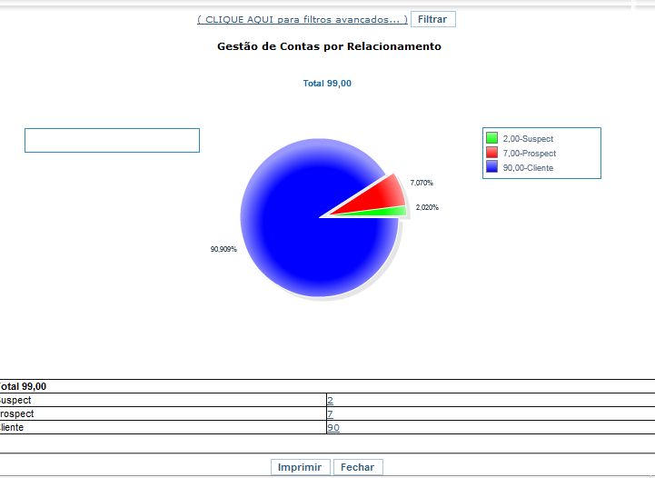
DISTRIBUIÇÃO DO DBMKT POR RELACIONAMENTO
Contas distribuídas por estágio de relacionamento
1. Clique aqui se desejar filtrar os dados. A função é a mesma da busca avançada explicada anteriormente.
2. Clique aqui na fatia do gráfico para visualizar os dados que a compõe.

Slide 50
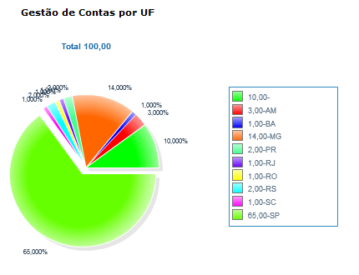
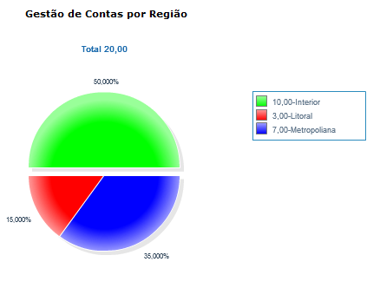
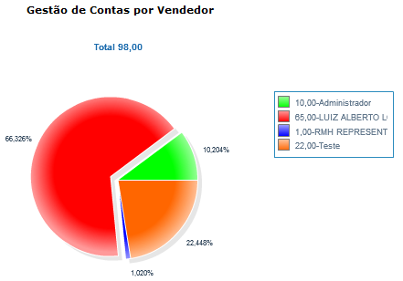
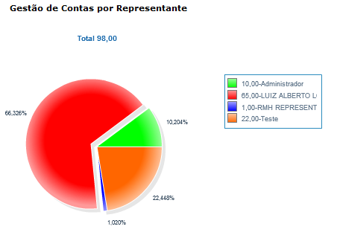
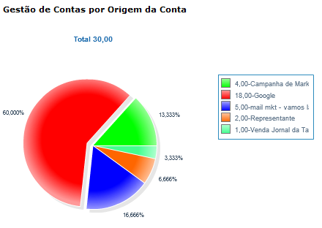
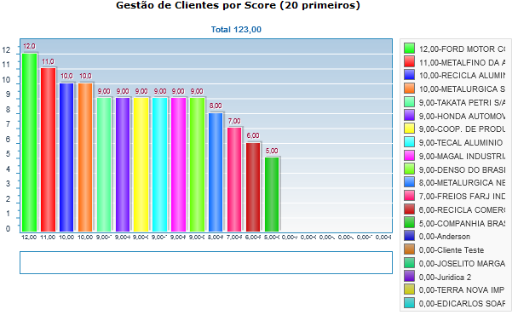
GESTÃO DE DBMKT
Contas por Região
Contas por Vendedor
Contas por Estado
Contas por Origem para saber qual campanha traz mais resultados.
Melhores Contas por Score alimentado pelo Análise de Vendas.
Contas por Representante

Slide 51
DATABASE MARKETING
OBRIGADO

